Slide 1
Ketuban Pecah Dini
Widya Chandra Wulandari (1810211070)

Slide 2
Definisi
Ketuban Pecah Dini (KPD) atau Premature rupture of membranes (PROM) merupakan Suatu kondisi pecahnya ketuban sebelum persalinan.

Slide 3
Klasifikasi
KPD Preterm
KPD Aterm
Pecah ketuban yang terbukti dengan vaginal pooling, tes nitrazin, tes fern atau IGFBP-1 (+) pada usia <37 minggu sebelum onset persalinan.
Sangat preterm → pecah ketuban saat usia kehamilan 24 - <34 minggu.
Pecahnya ketuban sebelum waktunya yang terbukti dengan vaginal pooling, tes nitrazin, dan tes fern (+), IGFBP-1 (+) pada usia kehamilan ≥ 37 minggu

Slide 4
Epidemiologi
Terjadi pada 10 -12 % dari semua kehamilan.
Pada kehamilan aterm insidensinya 6 – 19%.
Pada kehamilan preterm 2 – 5%.
30 – 40 % penyebab utama kelahiran prematur
95% mengalami persalinan dalam 24 jam.

Slide 5
Etiologi dan Faktor Risiko
Pasien kulit hitam > pasien kulit putih.
Ibu merokok → Kekurangan tembaga dan asam askorbik yang berakibat pertumbuhan struktur abnormal.
Status sosioekonomi rendah
Memiliki riwayat infeksi menular seksual
Memiliki riwayat persalinan prematur
Riwayat KPD sebelumnya (peningkatan ekspresi gen p53)
Perdarahan pervaginam
Distensi uterus (pada kehamilan multiple dan polihidramnion)
Prosedur sirklase dan amniosentesis.
Infeksi atau inflamasi koriodesidua
Inkompeten servix
Notes:
Inkompeten servix → serviks pembukaan tanpa disertai nyeri bisa menyebabkan prolaps dan penggelembungan membran ke dalam vagina → ruptur. Bisa terjadi pada janin terlalu berat.

Slide 6
Diagnosa
Anamnesis :
Waktu dan kuantitas dari cairan yang keluar , usia gestasi dan taksiran persalinan, Riwayat KPD aterm sebelumnya, Faktor risiko, tanda – tanda partus..
Pemeriksaan fisik :
Pemeriksaan inspekulo dilihat adanya cairan ketuban keluar dari Orifisium Uteri Eksternum (OUE).
Pemeriksaan dalam didapat cairan di dalam vagina dan selaput ketuban sudah tidak ada lagi.
Pemeriksaan Vaginal Toucher (VT) pada kehamilan kurang bulan perlu pertimbangan.
Notes:
Pemeriksaan dengan spekulum pada KPD akan tampak keluar cairan dari Orifisium Uteri Eksternum (OUE), kalau belum juga tampak keluar, fundus uteri ditekan, penderita diminta batuk, mengejan, atau bagian terendah digoyangkan, akan tampak keluar cairan dari ostium uteri dan terkumpul pada fornik anterior.
Pemeriksaan Vaginal Toucher (VT) perlu dipertimbangkan, terutama pada kehamilan yang kurang bulan yang belum dalam persalinan sangat dibatasi dilakukan pemeriksaan dalam (VT), karena pada waktu pemeriksaan dalam, jari pemeriksa akan mengakumulasi segmen bawah rahim dengan flora vagina yang normal. Mikroorganisme tersebut bisa dengan cepat menjadi pathogen. Pemeriksaan dalam vagina hanya dilakukan pada kasus KPD yang sudah dalam persalinan atau yang dilakukan induksi persalinan.

Slide 7
Pemeriksaan Penunjang :→ menentukan ada atau tidaknya infeksi.
Laboratorium :
Leukositosis maternal >16.000/uL.
Peningkatan CRP ketuban dan gas-liquid chromatography.
Tes lakmus (merah → biru).
Amniosentesis
Mikroskopis (tes pakis) : dengan meneteskan air ketuban pada object glass, dibiarkan mengering, akan menunjukkan gambaran daun pakis.
Tanda Infeksi
Suhu ibu >38⁰C, air ketuban keruh dan bau, leukosit > 15.000/mm³, dan janin takikardia
Notes:
Amniosentesis untuk mendapatkan bukti yang kuat (misalnya cairan ketuban yang mengandung leukosit yang banyak atau bakteri pada pengecatan gram maupun pada kultur aerob maupun anaerob).
Normal pH ketuban 7 – 7,5.
Volume cairan amnion atau indeks cairan amnion yang berkurang (oligohidroamnion) tanpa adanya abnormalitas ginjal janin dan tidak adanya pertumbuhan janin terhambat (PJT) maka kecurigaan akan ketuban pecah sangatlah besar
Pemeriksaan seperti insulin-like growth factor binding protein 1(IGFBP-1) sebagai penanda dari persalinan preterm, kebocoran cairan amnion, atau infeksi vagina terbukti memiliki sensitivitas yang rendah

Slide 8
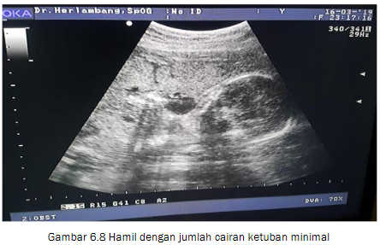
USG :
Melihat jumlah cairan ketuban dalam kavum uteri.
Normal bila masih ada bagian janin yang menempel pada dinding uterus dan bagian lain cukup terisi ketuban.
Sedikit bila sedikit, maka sebagian besar tubuh janin akan melekat pada dinding uterus,
Hidramnion bila tidak ada bagian janin yang menempel pada dinding uterus.

Slide 9
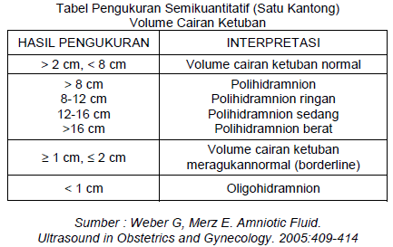
Penilaian semikuantitatif melalui pengukuran dari satu kantong (single pocket) ketuban terbesar yang terletak antara dinding uterus dan tubuh janin, tegak lurus terhadap lantai.

Slide 10
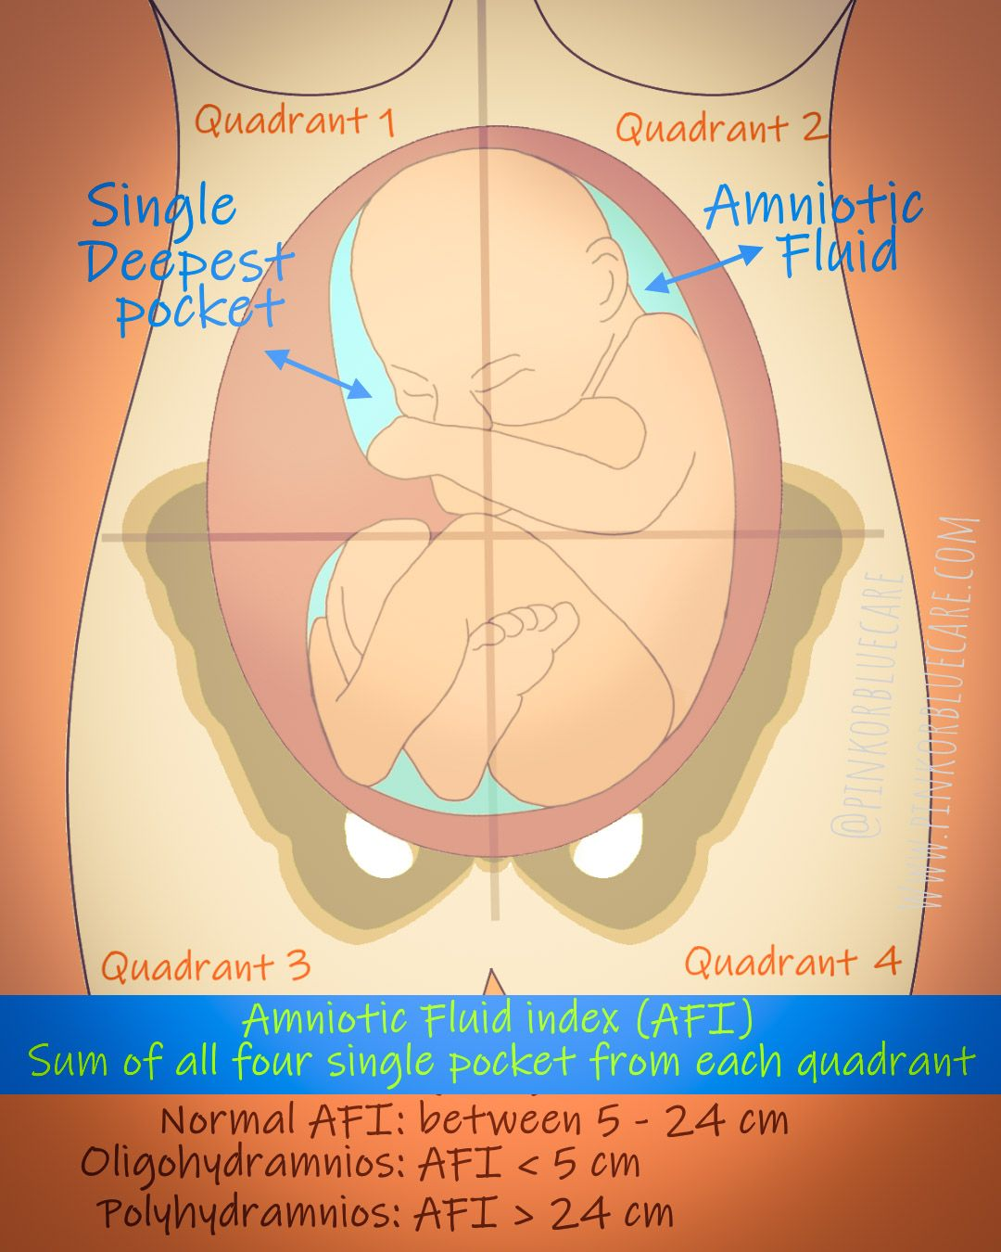
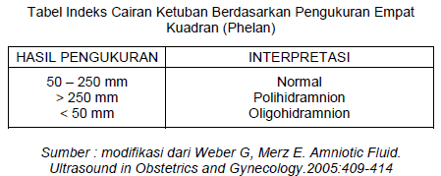
Pengukuran volume cairan ketuban 4 kuadran atau indeks cairan amnion (amnion fluid index (AFI)

Slide 11
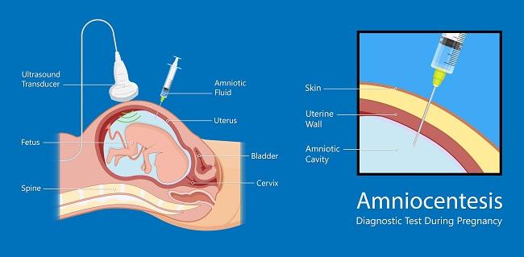
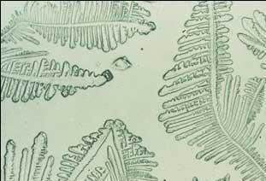

Slide 12
Mekanisme
Secara umum disebabkan oleh kontraksi uterus dan peregangan berulang.
Perubahan biokimia pada daerah tertentu → selaput ketuban inferior rapuh → selaput ketuban pecah.
Terdapat ketidak seimbangan sistesis dan degradasi ekstraselular matriks → perubahan struktur, jumlah sel, dan katabolisme kolagen → selaput ketuban pecah.
Degradasi kolagen dimediasi oleh matriks metaloproteinase (MMP) yang dihambat oleh inhibitor jar spesifik dan inhibitor protease.
Mendekati waktu persalinan, keseimbangan MMP dan TIMP-1 mengarah pada degradasi proteolitik dari matriks ekstraseluler dan membran janin dan terus meningkat.
Pada trimeter III selaput ketuban mudah pecah berhubungan dengan pembesaran uterus, kontraksi rahum, dan gerakan janin.

Slide 13
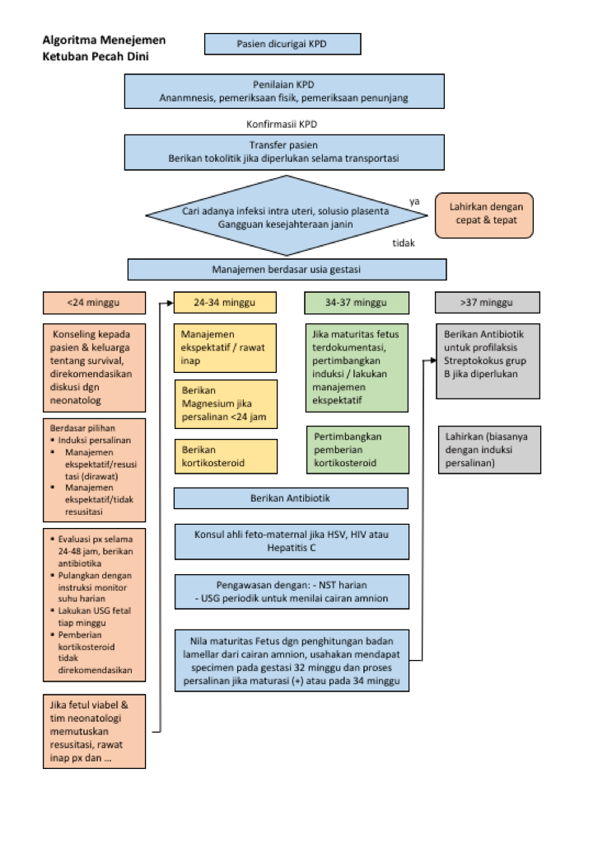
Algoritma Tata Laksana

Slide 14
Tata Laksana
Konservatif
Antibiotik
Ampisilin 4 x 500 mg, atau Eritromisin
Metronidazol 2 x 500 mg selama 7 hari.
Jika usia kehamilan 32 – 37 minggu, belum inpartu, tidak ada infeksi, tes busa negatif beri deksametason, observasi tanda – tanda infeksi, dan kesejahteraan janin. Terminasi pada kehamilan 37 minggu.
Jika usia kehamilan 32 – 37 minggu, sudah inpartu, tidak ada infeksi, beri tokolitik (salbutamol), deksametason, dan induksi sesudah 24 jam.
Jika usia kehamilan 32 – 37 minggu, ada infeksi, beri antibiotik dan lakukan induksi, nilai tanda – tanda infeksi (suhu, leukosit, tanda – tanda infeksi intrauterine).

Slide 15
Usia 32 – 37 minggu berikan steroid untuk memacu kematangan paru janin, bila memungkinkan periksa kadar lesitin dan spingomielin tiap minggu.
Dosis betametason 12 mg sehari dosis tunggal selama 2 hari, deksametason I.M. 5 mg setiap 6 jam sebanyak 4 kali.

Slide 16
Aktif
Kehamilan >37 minggu, induksi dengan oksitosin. Bila gagal sectio caesaria atau berikan misoprostol 25 mikrogram – 50 mikrogram intravaginal tiap 6 jam maksimal 4 kali. Bila ada tanda – tanda infeksi berikan antibiotik dosis tinggi dan persalinan di akhiri.
Bila skor pelvik <5, lakukan pematangan serviks, kemudian induksi. Jika tidak berhasil, akhiri persalinan dengan sectio caesaria.
Bila skor pelvik >5, induksi persalinan.

Slide 17
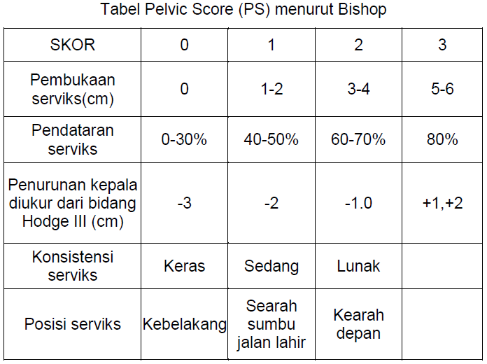

Slide 18
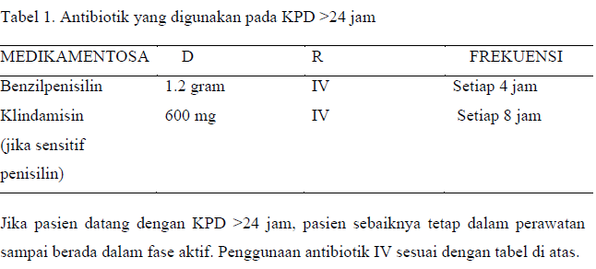

Slide 19
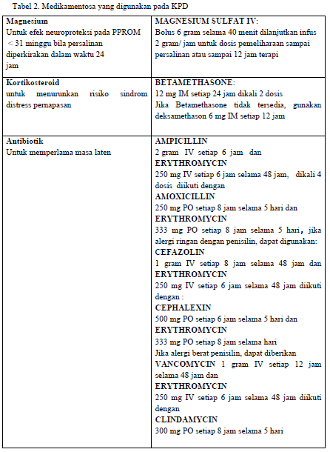
Medikamentosa KPD

Slide 20
Komplikasi
A. Komplikasi Ibu
Infeksi :
Endomyometritis
Korioamnionitis
Sepsis
B. Komplikasi Janin
Persalinan Prematur, < 24 jam.
Bila KPD terjadi sangat cepat, neonatus lahir hidup dapat mengalami malpresentasi, kompresi tali pusat, oligohidramnion, necrotizing enterocolitis, ggn neurologi, perdarahan intraventrikel, dan sindr distress pernapasan.
Hipoksia dan Asfiksia
Sindrom Deformitas Janin
Pertumbuhan janin terhambat karena kompresi muka dan anggota badan janin, serta hipoplasi
pulmonar.
Notes:
Infeksi intrauterin sering kronik dan asimptomatik sampai melahirkan atau sampai pecah ketuban.
kebanyakan wanita yang telah terlihat menderita korioamnionitis dari kultur tidak memliki gejala lain selain kelahiran preterm: tidak ada demam, tidak ada nyeri perut, tidak ada leukositosis, maupun takikardia janin. Jadi, mengidentifikasi wanita dengan infeksi intrauterin adalah sebuah tantangan besar.
Tempat terbaik untuk mengetahui infeksi adalah cairan amnion. Selain mengandung bakteri, cairan amnion pada wanita dengan infeksi intrauterin memiliki konsentrasi glukosa tinggi, sel darah putih lebih banyak, komplemen C3 lebih banyak, dan beberapa sitokin.
Kortikosteroid (betametason 12 mg IM 2x 24 jam) diberikan kepada perempuan dengan persalinan prematur sebelumnya pada 24-<34 minggu efektif
dalam mencegah sindrom distres pernapasan, perdarahan intraventrikel, enterokolitis nekrotikans dan mortalitas neonatal.

Slide 21
PROGNOSIS
Janin mengalami risiko kematian perinatal 4x lipat
Risiko mortalitas neonatal 3x lipat
Penyebab 40-70% kematian neonatus
Sindrom distress pernapasan : 10-40% pasien
Sepsis pada ibu 0,8% → kematian 0,14%

Slide 22
Sectio Caesaria
Suatu persalinan buatan, janin dilahirkan melalui suatu insisi pada dinding perut dan dinding rahim dengan syarat rahim dalam keadaan utuh serta berat janin di atas 500 gram.

Slide 23
Epidemiologi
WHO →
rata-rata SC 5-15% per 1000 kelahiran didunia,
angka kejadian dirumah sakit pemerintah rata-rata 11%,
dirumah sakit swasta bisa lebih dari 30%.
Indonesia
Riskesdas 2012 sekitar 20-25 % dari total persalinan.
Angka kejadian Sectio Caesarea di Indonesia menurut data survey nasional tahun 2007 adalah 927.000 dari 4.030.000 persalinan

Slide 24
Indikasi
Indikasi Ibu
Panggul sempit absolut
Tumor jalan lahir → obstrusi.
Stenosis serviks / vagina
Plasenta previa
Disporporsi sefalopelvik
Ruptura uteri membakat
Indikasi Janin
Kelainan letak
Gawat janin
Tidak dilakukan pada {Kontraindikasi}:
Janin mati
Syok, anemia berat.
Kelainan kongenital berat.

Slide 25
Referensi
Ilmu Kebidanan Sarwono Prawirohardjo
Buku ajar Ketuban Pecah Dini
Pedoman Nasional Pelayanan Kedokteran 2016 – Ketuban Pecah Dini
Ilmu Bedah Kandungan Sarwono

